Slide 1
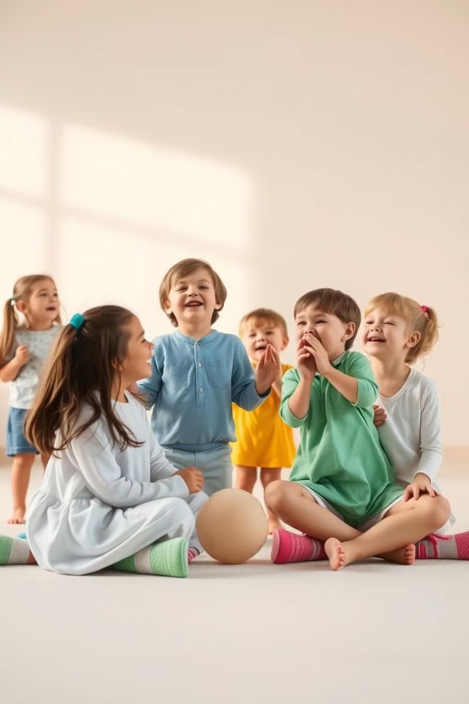
Логоритмика для детей
Подготовила
музыкальный руководитель Лариса Михайловна Шпаковская
Детский сад № 6 г. Черняховска

Slide 2
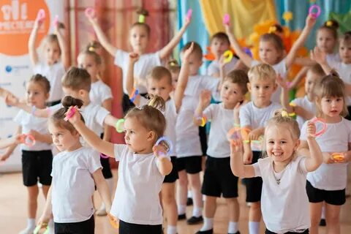
Что такое логоритмика?
Логоритмика — это уникальная методика, объединяющая движение, музыку и речь.
Она помогает детям развить речь, координацию, внимание, память, и музыкальные способности.

Slide 3
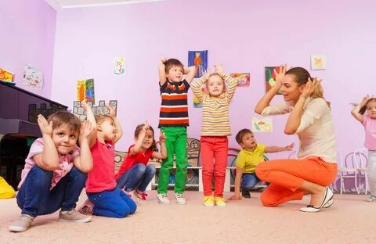
Основные цели и задачи логоритмики
Развитие речи
Координация движений
Стимулирование артикуляции, интонации и темпа речи.
Улучшение равновесия, ловкости, и координации движений.
Развитие внимания
Формирование музыкальных способностей
Повышение концентрации, переключения, и устойчивости внимания.
Обучение пению, игре на музыкальных инструментах, и восприятию музыки.

Slide 4
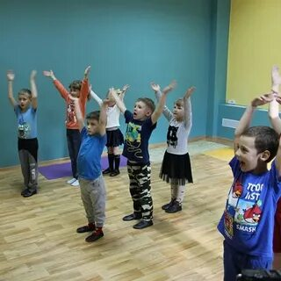
Развитие речи и координации движений
1
Слушание
Дети слушают музыку и подражают движениям.
2
Речь
Дети произносят звуки и слова в соответствии с ритмом и мелодией.
3
Движение
Дети выполняют разнообразные движения, синхронизируя их с речью и музыкой.

Slide 5
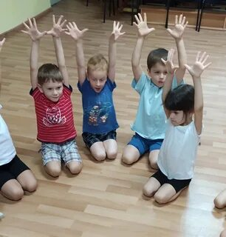
Развитие внимания и памяти
Память
Внимание
Дети запоминают слова, движения, и мелодии.
Дети сосредотачиваются на заданиях и инструкциях.

Slide 6
Формирование музыкальных способностей
1
Ритм
Мелодия
2
Различение музыкальных тонов и интервалов.
Гармония
3
Благозвучное звучание мелодии.
4
Музыкальный вкус
Развитие предпочтений в музыке.

Slide 7
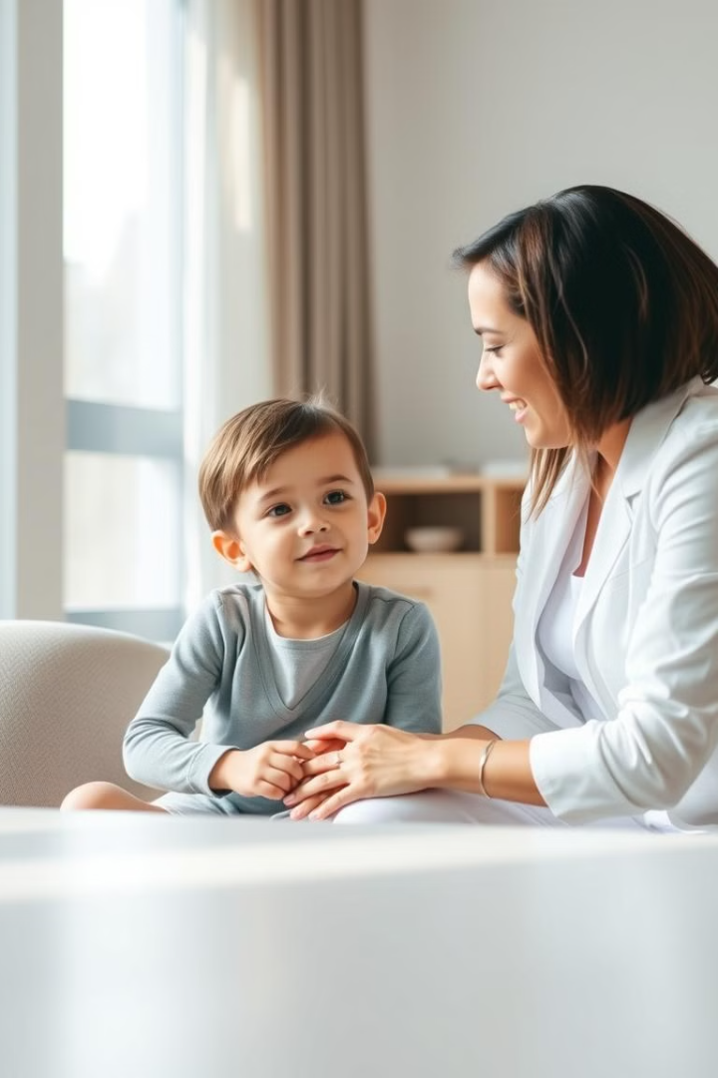
Профилактика и коррекция речевых нарушений
Артикуляция
Логоритмика помогает развить правильную артикуляцию звуков.
Фонематический слух
Улучшение различения и восприятия звуков речи.
Речевое дыхание
Развитие правильного речевого дыхания, необходимого для четкой речи.

Slide 8
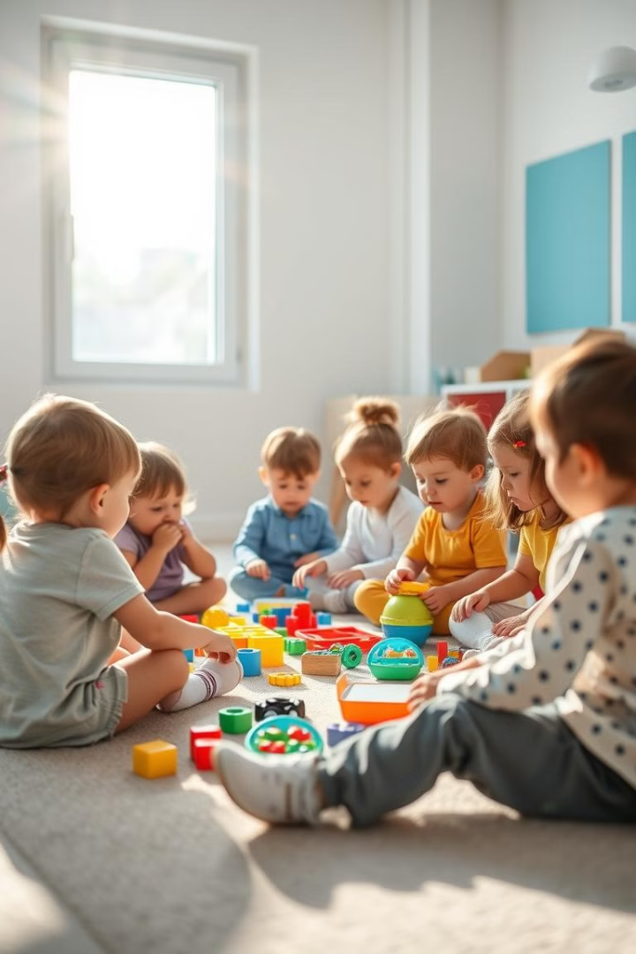
Методики проведения логоритмических занятий
Игры
Упражнения
Игры с использованием музыкальных инструментов, танцев, и пения.
Двигательные упражнения, направленные на развитие координации и речи.
Музыкальная терапия
Использование музыки для расслабления, стимуляции, и эмоциональной регуляции.

Slide 9
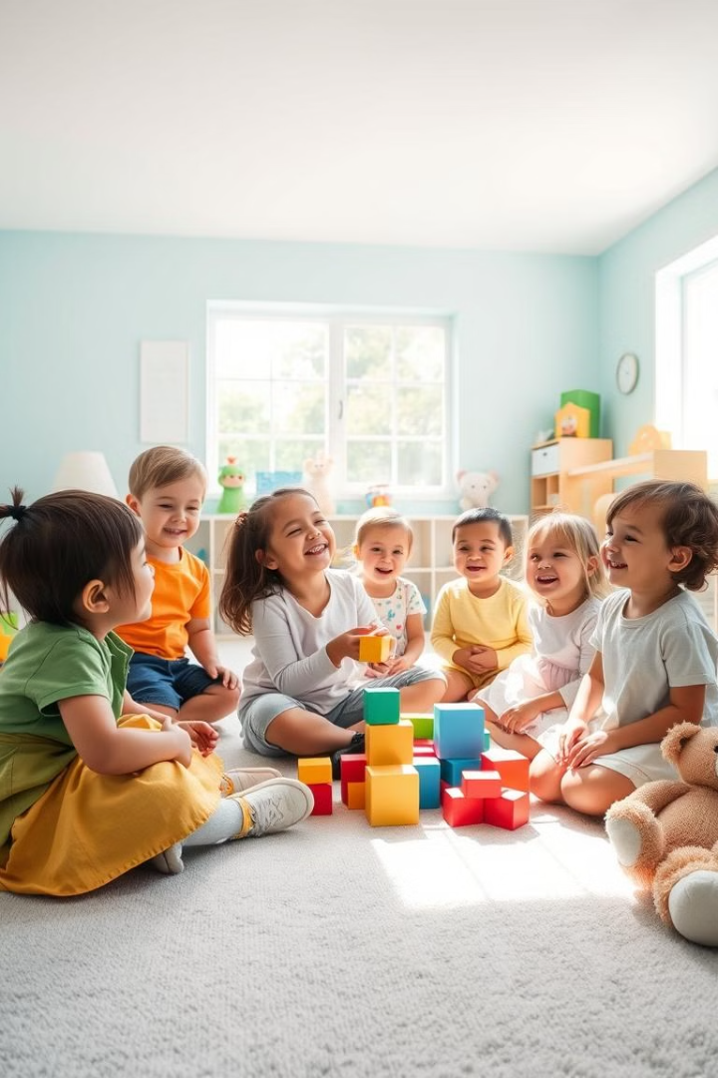
Примеры упражнений и игр
1
2
Повторение звуков
Танцы
Дети повторяют за педагогом звуки, слова, и фразы.
Дети танцуют под музыку, выполняя различные движения.
3
Музыкальные инструменты
Дети играют на музыкальных инструментах, создавая мелодию.

Slide 10
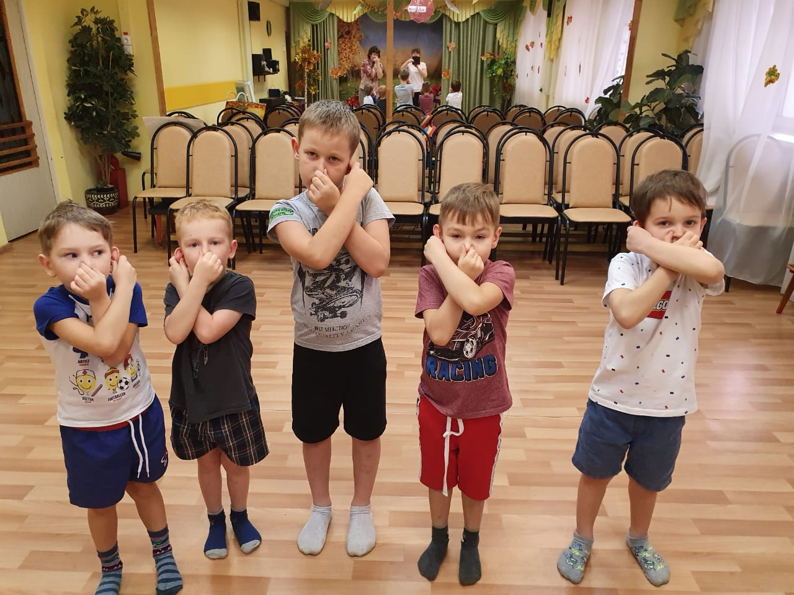
Результаты использования логоритмики
Речь: улучшение звукопроизношения, развитие фонематического слуха, обогащение словарного запаса.
Моторика: развитие координации, чувства ритма, мелкой и общей моторики.
Мышление: улучшение памяти, внимания, концентрации.
Эмоции: снижение тревожности, развитие уверенности и коммуникативных навыков.
Социализация: умение работать в группе, взаимодействовать с окружающими.

